Slide 1
Mise en perspective des enjeux de vulnérabilités socio-territoriales
Comprendre le processus de dépendance à la mobilité
Caroline GALLEZ
Université Gustave Eiffel, Laboratoire Ville Mobilité Transport
caroline.gallez@univ-eiffel.fr

Slide 2
Une distanciation croissante entre habitat et emploi
Année | Distance moyenne des trajets domicile-travail (km) | Durée moyenne des trajets domicile-travail (mn)
1967 | 6,0 km | 20 mn
1974 | 7,6 km | 20 mn
1982 | 9,0 km | 21 mn
1994 | 12,0 km | 21 mn
2008 | 14,7 km | 23 mn
2019 | 13,3 km | 24 mn
Source : Enquêtes nationales transports et déplacements (INSEE-SDES)
Voir Hubert et alii, 2012, Economie et Statistique, d’après les données des enquêtes nationales transport.

Slide 3
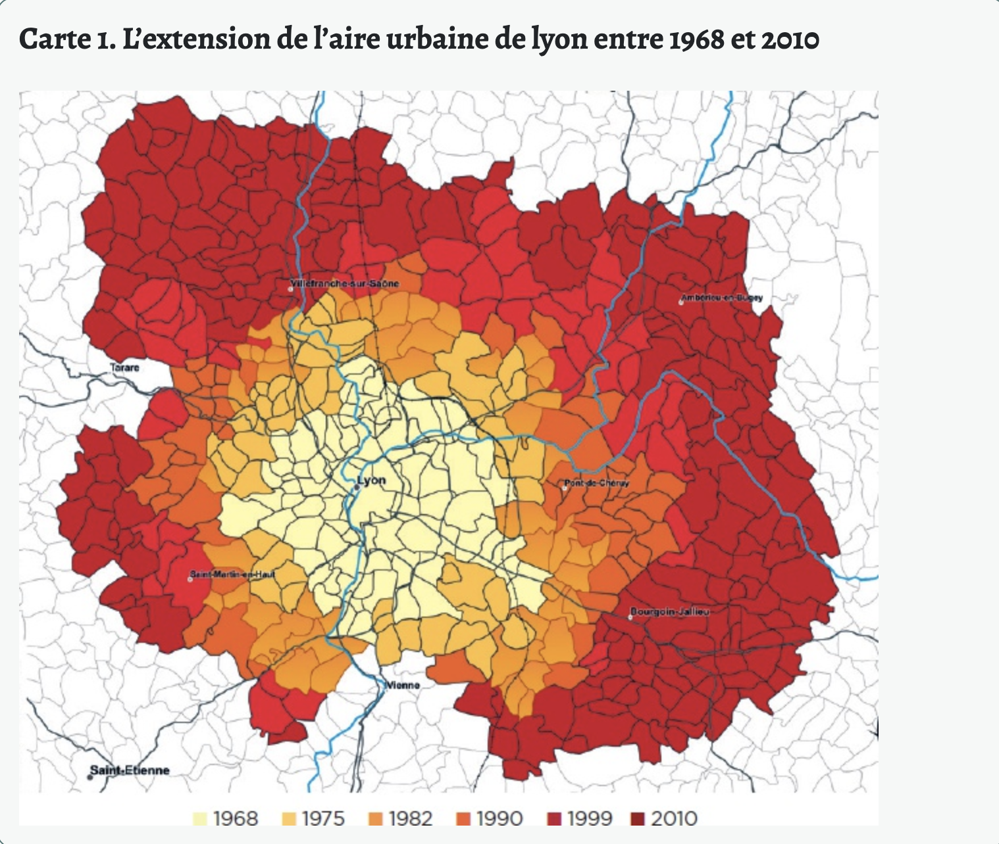
La périurbanisation : une extension des aires d’attraction métropolitaines
Source : Charmes et al., 2021, p. 22

Slide 4
Effets rétroactifs entre transport et usage des sols
Innovations technologiques
Développement des infrastructures
Politiques de mobilité
Système de transport
Facteurs socio-démographiques,
économiques, culturels
Accessibilité
Circulations, flux
Usage
des sols
Demande régionale
Disponibilité foncière
Attractivité de la zone
Politique spatiale
Source : adapté de Bertolini, 2017 et Wegener et Fürst, 1999

Slide 5
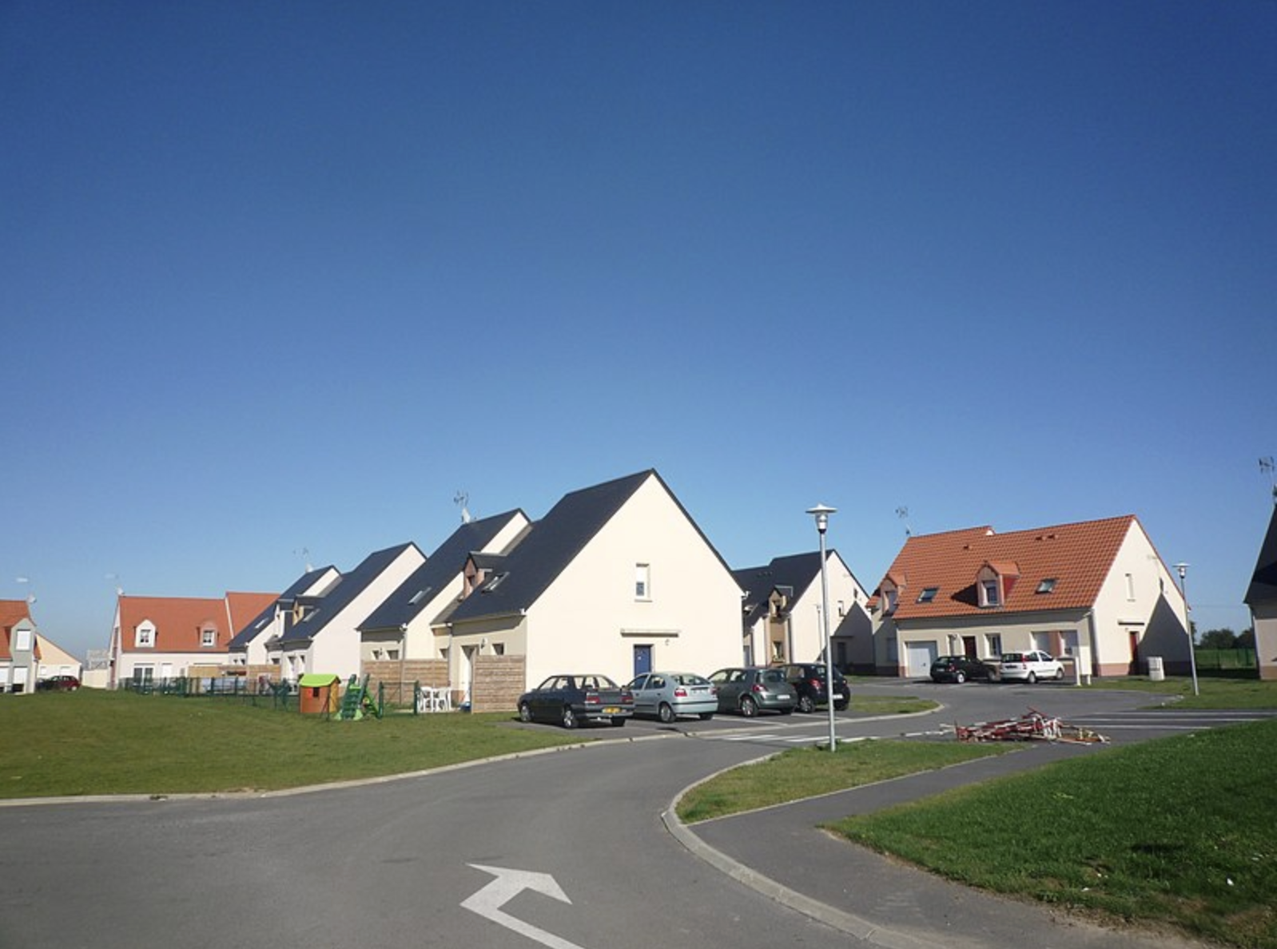
Une politique de logement qui contribue à la périurbanisation
58% de propriétaires de logement en France
dont 80% de maisons individuelles
Face à l’instabilité de l’emploi, la propriété du logement comme garantie sociale
Dans les espaces ruraux et périurbains, une dépendance accrue à l’automobile et un accroissement de la vulnérabilité énergétique (Charmes, 2021)

Slide 6
La périurbanisation liée au Prêt à Taux Zéro (PTZ)
Caractéristiques de la commune de résidence avant et après l’achat d’un logement avec un PTZ
selon la PCS de la personne de référence des ménages
 | Cadres |  | Employés |  | Ouvriers
 | Avant | Après | Avant | Après | Avant | Après
Dans une UU | 80,8 | 71,1 | 74,8 | 61,6 | 63,5 | 46,4
Dans une AU, hors UU | 9,3 | 15,6 | 10,8 | 19,1 | 13,4 | 22,6
Multipolarisée hors UU | 2,4 | 4,0 | 3,1 | 5,1 | 5,1 | 8,0
Rurale, hors UU | 7,5 | 9,3 | 11,3 | 14,3 | 18,0 | 23,0
UU : unité urbaine – AU : aire urbaine
Source : Gobillon et al., 2022, d’après le tableau 4 page 24

Slide 7
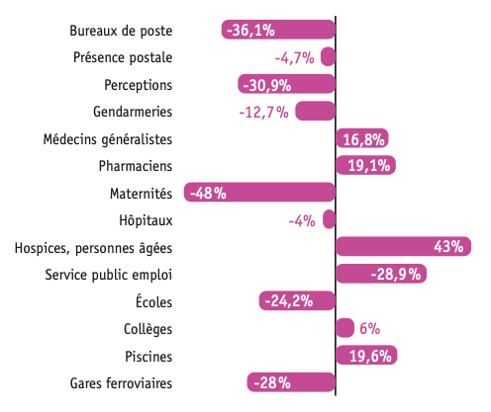
Concentration de l’offre de services publics
(France métropolitaine, 1980-2013)
Entre 1980 et 2013,
évolution du nombre de communes
disposant de tel ou tel service public
In Doré G., Population & Avenir, 2019, p. 8

Slide 8
L’accès à la mobilité en milieu rural
Un manque de maintenance des petites lignes ferroviaires qui a entraîné une baisse de fréquentation et des fermetures
Des territoires sans desserte locale régulière en transports publics
Un coût rédhibitoire d’accès au permis de conduire préjudiciable pour les populations rurales
Un coût mensuel des déplacements plus élevé en milieu rural (141 €) qu’en ville (90€)
Sources : Rapport AN, 2023 ; Wimoov et Fondation pour la Nature et pour l’Homme, 2021

Slide 9
L’accès à la santé en milieu rural
Un manque d’accès des populations rurales aux médecins généralistes (63% des bassins de vie ruraux)
Six millions de français vivent à plus de 30 mn d’un service d’urgence, dont 75% habitent en milieu rural
Une multiplication des fermetures de petites maternités (Doré, 2019)
Une dégradation du temps d’accès aux services de chirurgie le plus proche plus marqué dans les petites aires urbaines (Conti et al., 2021)
Sources : Rapport AN, 2023 ; Doré, 2019 ; Conti et al., 2021

Slide 10
Accéder aux services publics en milieu rural : les femmes en première ligne (Agnoux et Nicot, 2023)
86% des répondantes gèrent les tâches administratives, 91% sont le plus souvent en contact avec les services publics
70% des accompagnements réguliers des enfants à l’école et 74% des accompagnements vers le sport et les loisirs sont assurés par les femmes
La distance élevée aux services publics, le manque de transports collectifs accentuent les problèmes d’emploi du temps et contraignent les femmes à un temps partiel faussement choisi
64% des répondantes n’ont pas accès facilement à une offre de soin adaptée
70% des répondantes déclarent que les horaires d’ouverture des services publics ne sont pas adaptés à leurs contraintes professionnelles
Source : https://www.jean-jaures.org/publication/acceder-aux-services-publics-en-milieu-rural-les-femmes-en-premiere-ligne/

Slide 11
Un processus de « dépendance à la mobilité » (Gallez 2015) qui accroît les inégalités socio-spatiales d’accessibilité
Les politiques d’aménagement, de logement, de transport, d’emploi participent d’une transformation de l’organisation spatiale et d’injonctions à la mobilité qui accroissent les besoins de déplacement des personnes.
La dépendance à la mobilité peut être appréhendée à travers le préjudice subi par :
  les personnes non mobiles (perte d’accessibilité)
  les personnes (hyper)mobiles et fortement contraintes dans leurs déplacements quotidiens
Les personnes pauvres, les actifs précaires, les femmes modestes subissent les préjudices les plus élevés
La dépendance à la mobilité est majeure dans les espaces périurbains et dans les villes petites et moyennes
Les politiques publiques focalisées sur la mobilité inclusive ignorent les problèmes posés par les mobilités très contraintes

Slide 12
Mobilité et justice environnementale
Les personnes à faible revenu sont plus exposées aux impacts environnementaux des transports : accidents de la circulation, pollution de l'air, bruit, impacts des perturbations climatiques.
Les politiques environnementales ont un impact plus marqué sur les groupes sociaux qui contribuent le moins à l'empreinte carbone
La mobilité à longue distance n’est pas concernée par les régulations environnementales alors qu’elle est davantage pratiquée par les classes les plus aisées
Il en résulte des mesures très contestées et une exacerbation des sentiments d'injustice (cf. le mouvement des Gilets Jaunes) (Gallez, 2022)

Slide 13
Émissions de CO₂ (millions de tonnes par an) liées à la mobilité des résidents français (2008/1994)
 | 1994 | 2008 | 2008/1994 (%)
Mobilité totale | 89 Mt | 108 Mt | + 22%
Mobilité locale | 65 Mt | 77 Mt | + 17%
Mobilité longue distance | 24 Mt | 31 Mt | +33%
Source : Enquêtes nationales transport, d’après CGEDD, 2010 p. 174.
En 2019, d’après les données de la dernière ENTM
- la mobilité locale compte pour 65% des émissions de GES eq. CO₂ de la mobilité totale
- la mobilité longue distance compte pour 35% des émissions de GES eq. CO₂ de la mobilité totale
Source : Lezec et al., 2023

Slide 14
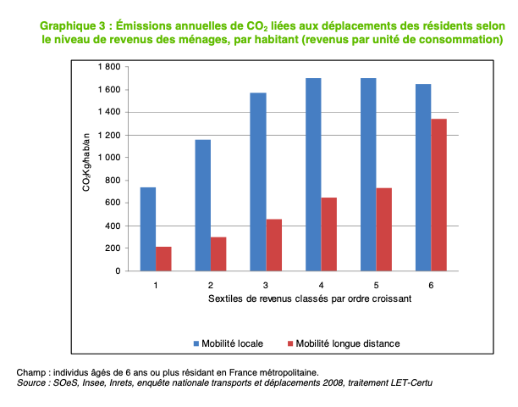
Des contributions inégales au « bilan carbone »
Mobilité locale et à longue distance des français en 2008
Source : CGEDD-SOeS, 2010, p. 169

Slide 15
Des contributions inégales au « bilan carbone »
Mobilité locale et à longue distance des français en 2019
Répartition des émissions de GES (en %)
des mobilités locales et à longue distance
selon les quartiles de revenu par UC
Source : Lezec et al., 2023

Slide 16
Références bibliographiques
Agnoux et Nicot, 2023, Accéder aux services publics en milieu rural : les femmes en première ligne ? Rapport pour la Fondation Jean Jaurès https://www.jean-jaures.org/publication/acceder-aux-services-publics-en-milieu-rural-les-femmes-en-premiere-ligne/
Bertolini L., 2017, Planning the mobile metropolis. Transport for people, places and the planet. Palgrave
Brès A., 2020, Faire durablement territoire sans densifier les villes. Métropolitiques. https://metropolitiques.eu/Faire-durablement-territoire-sans-densifier-les-villes.html
Charmes E. (sous la direction de), 2021, Métropole et éloignement résidentiel. Vivre dans le périurbain lyonnais. Paris, Editions Autrement, Cahiers POPSU
Conti B, Ysebaert R., Baudet-Michel S., Giraud T., Pecout H., Le Neindre C., 2021, Chirurgie et rétraction de l'accès à l'offre d'hospitalisation en France entre 2000 et 2018 : analyse des inégalités socio-spatiales https://hal.science/hal-03337951
Doré G., 2019, Géographie inégalitaire des services publics et aménagement du territoire, n°745, pp. 4-8.
EU, 1992, Green paper on the impact of transport on the Environment – A community Strategy for ‘sustainable mobility’, COM_1992_0046_FIN.
Gallez C., 2022, La justice de la mobilité comme objet politique. In Drevon G. et Kaufmann V. (sous la direction de), Les échelles spatio-temporelles de la mobilité, Paris, ISTE, pp. 39-64.
Gallez C., 2015, La mobilité quotidienne en politique. Des manières de voir et d’agir, Thèse d’habilitation à diriger des recherches en aménagement de l’espace et urbanisme, Université Paris-Est, Soutenue le 5 juin 2015, ENPC, Marne-la-Vallée, 238 pages. En ligne : https://halshs.archives-ouvertes.fr/tel-01261303
Gobillon L., Lambert A., Pellet S., 2022, La périurbanisation de la pauvreté : politiques de soutien à la propriété et inégalités socio-spatiales en France. Population, 77(1), pp. 7-52.
Halden D., 2014, Shaping the future: case studies in UK accessibility planning, Transportation Research Procedia, 284-292.
Hubert J.-P., Madre J.-L., Meissonnier J. Roux S., 2012, La pause méridienne : un facteur clé de l’évolution de la mobilité quotidienne en France depuis 35 ans, Economie et Statistique n°457-458. En ligne : https://www.persee.fr/doc/estat_0336-1454_2012_num_457_1_9963
Lezec F., Perez F., Trevien C., 2023, Le quart des ménages les plus aisés à l’origine de 35% des émissions de GES des mobilités. SDES, Datalab, juillet 2023. En ligne : https://www.statistiques.developpement-durable.gouv.fr/sites/default/files/2023-09/datalab_essentiel_314_emission_ges_mobilites_juillet2023.pdf

